Slide 1
노드제이에스
05

Slide 2
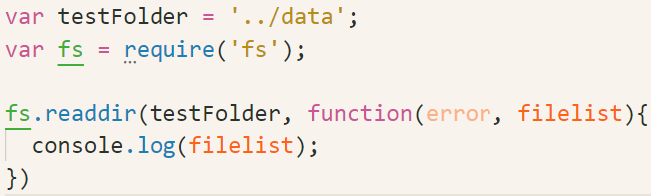
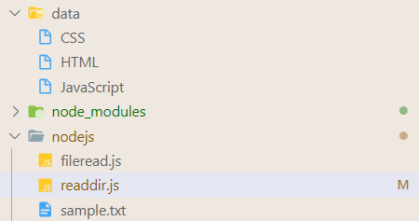
파일 목록 web2-23

Slide 3
파일 목록 web2-23
해당 경로에 있는 파일들(filelist)을 불러옴

Slide 4
파일 목록 web2-23
Array(3) [CSS,HTML,JavaScript]

Slide 5
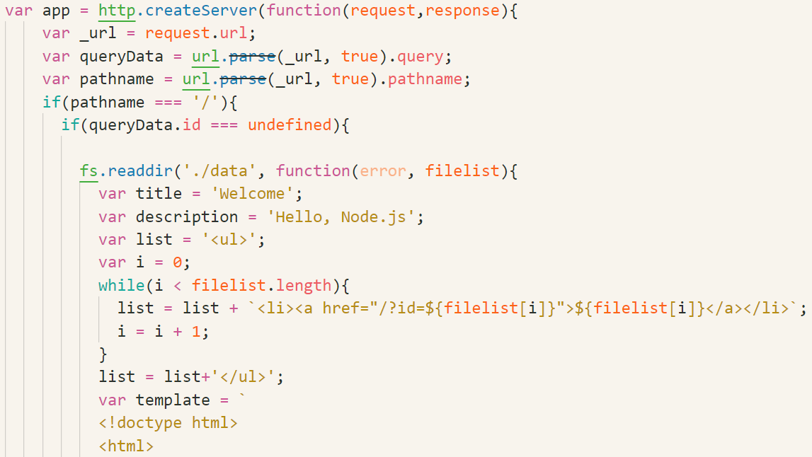
글 목록 web2-24

Slide 6

글 목록 web2-24
Array(3) [CSS,HTML,JavaScript]

Slide 7

글 목록 web2-24
Array(3) [CSS,HTML,JavaScript]

Slide 8
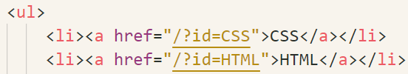
글 목록 web2-24
Array(3) [CSS,HTML,JavaScript]

Slide 9
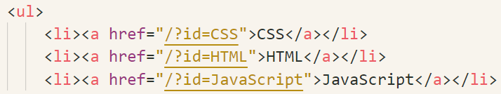
글 목록 web2-24
Array(3) [CSS,HTML,JavaScript]

Slide 10
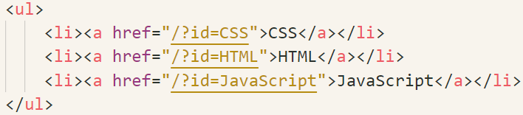
글 목록 web2-24
Array(3) [CSS,HTML,JavaScript]

Slide 11
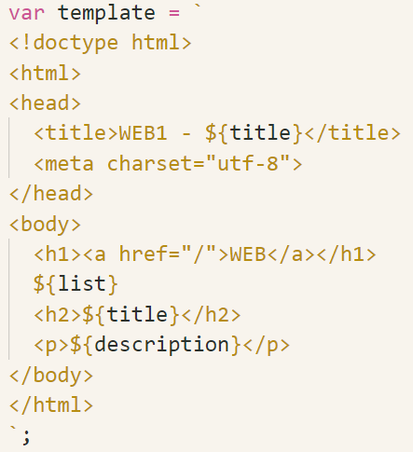
글 목록 web2-24

Slide 12
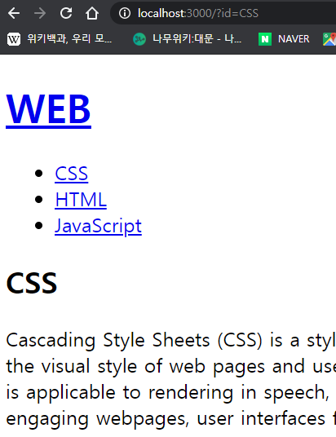
글 목록 web2-24

Slide 13
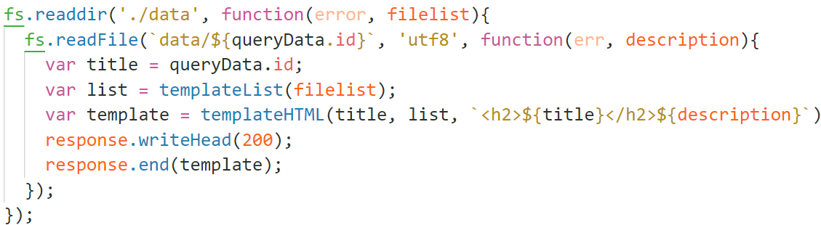
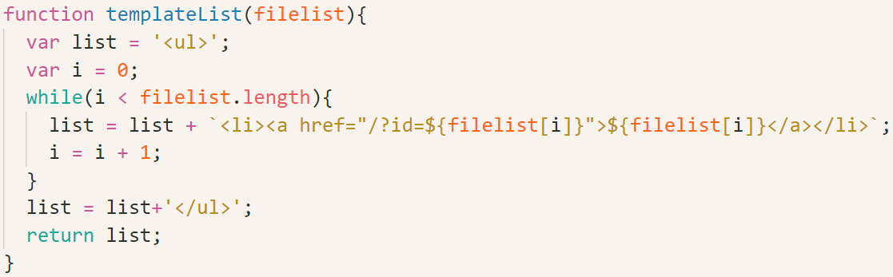
함수화refactoring web2-26
<a>
</a>

Slide 14
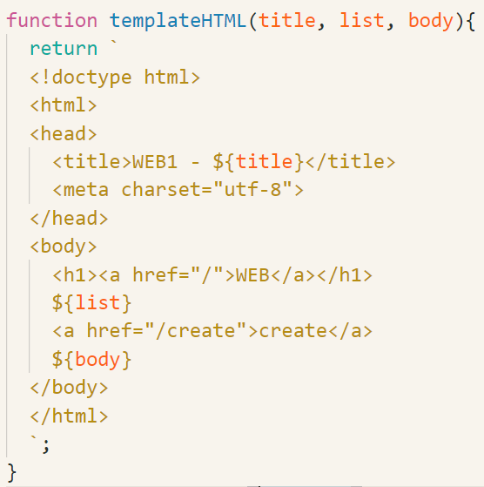
함수화refactoring web2-26

